Slide 1
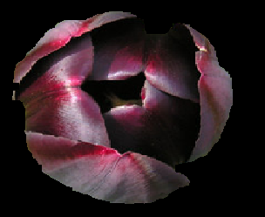
ˇ
Crni tulipan
Alexsandre Dumas

Slide 2
O pisatelju
Bil je otrok francoskega generala Thomasa-Alexandra Dumasa.
Njegov oče je umrl, ko je Dumas imel komaj štiri leta.
Zanj skrbela le mati, ki pa sama ni zmogla plačevati šolanja. Zato mu je kupovala razne knjige in s tem je Alexandre pridobil besedni zaklad

Slide 3
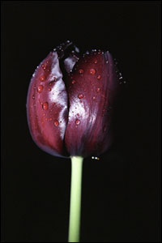
1. februarja 1840 se je poročil s francosko igralko Marguerite-Joséphine Ferrand
Imel pa je štiri nezakonske otroke
Ko je dopolnil 25 let, se je preselil v Pariz
V Parizu je začel pisati razne članke za časopise in gledališke igre, v katerih je tudi sam nastopal

Slide 4
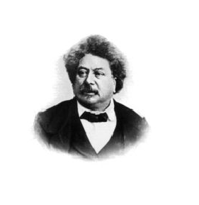
24.julij.1802- 5.december 1870
Po uspešnih gledaliških igrah pa je začel pisati romane, predvsem zgodovinske in herojske.
Njegova najbolj znana dela so: Grof Monte Cristo,Trije mušketirji, Dvajset let pozneje, Mož z železno masko, Črni tulipan

Slide 5
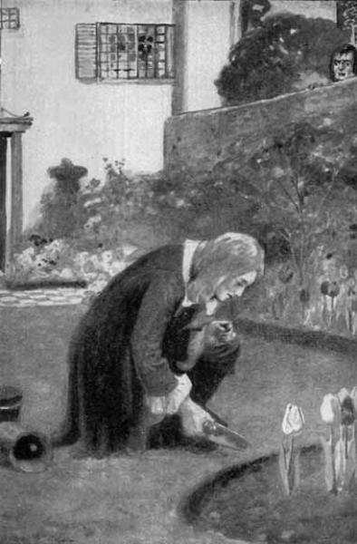
Kaj vse se je dogajalo ?
Brata De Witt pošljeta pismo Corneliusu
Umor bratov
Razpis 100.000 goldinarjev za črni tulipan brez napake
Trije zaplodki
Sosed Bokstel uspešnega vrtnarja opazuje

Slide 6
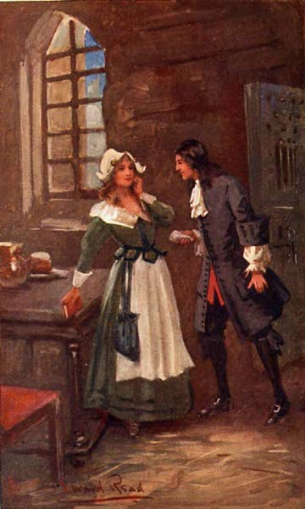
Bokstel izda Corneliusa
Corneliusa odvedejo v Haag
Doživljenska obsodba
Spozna svojo ljubezen Rozo, ječarjevo hči
Rosa vzgaja črni tulipan
Barleansis jima sledi tudi tam

Slide 7
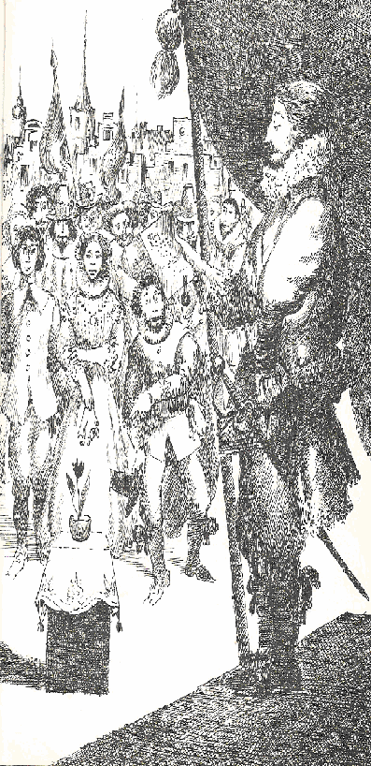
Tulipan je ukraden
Rosa gre za tatom
V mestu cvetlic dokaže lasništvo
Osvobodi Corneliusa
TULIPA NIGRA ROSA BARLAENSIS
Skupaj srečno zaživita

Slide 8
